Slide 1
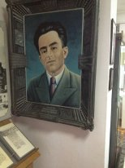
Адыгэ усыгъэм и дыгъэ
Щоджэнц1ык1у Алий
(1900-1941)
Лэжьыгъэр игъэхьэзыращ:
Мудрэн Масират
21- нэ еджап1э, Налшык къалэ.

Slide 2
Лъэпкъ литературэм и лъабжьэр зыгъэт1ылъа
Адыгэ литературэм и жанр нэхъыщхьэхэр зэзыгъэпэща,литературнэ бзэмрэ усэ гъэпсык1эмрэ я зэф1эувэныр зэпха Щоджэнц1ык1у Алий Асхьэд и къуэр 1900 гъэм Старэ Крепость,жьымк1э Кушмэзыкъуей, къуажэм къыщалъхуащ.

Slide 3
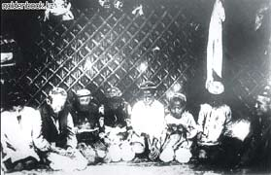
Адэшхуэм и гъэф1эн
1905 гъэм и адэшхуэ Пщыкъан телъхьэ зыхуэхъуа Алий Бахъсэн къыщызэрагъэпэща еджап1эм щ1от1ысхьэ,ехъул1эныгъэф1хэр и1эу къеух.

Slide 4
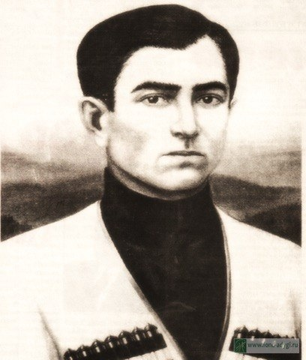
Щ1эныгъэм хуэпабгъэ
Щ1алэр зыхэдэн щимыгъуэтыххэм Бахъсэн дин 1уэхущап1эхэм щыхурагъаджэ еджап1эм, адэк1э
Ц1агъуэ Нурий Дыгулыбгъуей къыщызэригъпэща еджап1эр
1915 гъэм Буйнакс (Дагъыстаным) еджап1э курсхэр
1916 гъэм Кърымым Бахъчи-Сэрай педагогическэ училищэм
1917 гъэм нэхъыф1у еджэхэм яхэту Тыркум ягъак1уэ,егъэджак1уэ 1эщ1агъэм хуоджэ, япэ усэхэри мыбы щетх»Нанэ»,»Тырку хадэм».
1919 гъэм Къэбэрдейм къегъэзэж.

Slide 5
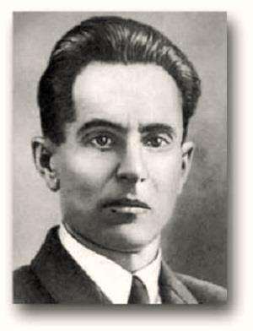
Егъэджак1уэ,къэхутак1уэ,лъэпкъ щ1эныгъэл1.
Лъэпъ щ1эныгъэм абы щимыгъэунэхуауэ зы 1энат1и щы1эжкъым: адыгэбзэк1э иригъэджащ, школ директору, районом нэхъыщхьэу. Газетхэм щитхырт адыгэбзэм теухуауэ статья куэд. Йолэжь адыгэ 1уэрыуатэр зэхуэхьэсыным. Щоджэнц1ык1умрэ К1ыщокъуэмрэ тхылъ щхьэхуэу япэ дыдэ къыдагъэк1 адыгэ нарт эпосыр, езым щхьэхуэу трырегъадзэ «Адыгэ уэрдхэр».

Slide 6
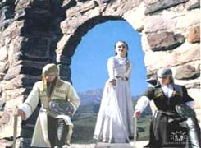
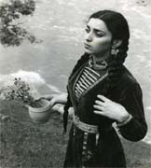
Лъэпкъ усыгъэм и налкъут
Щоджэнц1ык1у Алий етх лъэпкъым гунэс ящыхъуа усэхэр поэмэхэр «Тембот и дыгъуасэхэр»(1933), « Партизан Жамбот»(1934), «Дыщэ нэпсейхэр»(1937), «Мадинэ»(1928), лъэпкъ усыгъэм и налкъут,адыгэ 1уэры1уатэрм и хъыбарыжьхэр лъабжьэ зыхуэхъуа «Къэмботрэ Лацэрэ»романыр. «Къызбрун» оперэм либреттэр егъэхьэзыр.
Лэжьыгъэ хьэлэмэтхэм папщ1э
1939 гъэм искусствэм и лэжьак1уэ пэрытым и ц1эр къыхуагъэфащэр,депутату хах.

Slide 7
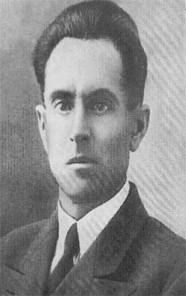
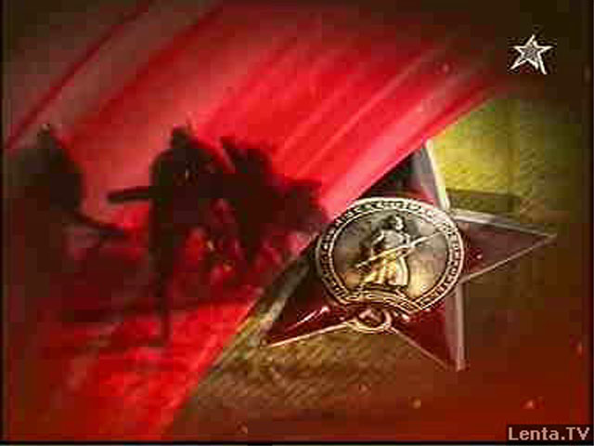
Къыдолъытэ дэ, нобэрей щ1эблэми, дэ къытк1элъык1уэнухэми, мы дунейр щытыху,зы адыгэ дунейм тетыху, тщымыгъупщэу тщ1эн хуейуэ адыгэ усак1уэшхуэ Щоджэнц1ык1у Алий Хэку зауэшхуэ лъэхъэнэм и къек1уэк1ык1ар.

Slide 8
Зауэ…
Псалъэ к1эщ1щ ар, зэзуи дыджщ…
Хэку зауэшхуэм и маф1э лыгъейр къыдэзыдза нэмыцэ зэрапхъуэк1уэхэм зыл1 и быну пэщ1эуващ ди ц1ыхухэр. Абыхэм япэ сэтырхэм итт адыгэ лъэпкъым и набдзэ,тхак1уэшхуэ Щоджэнц1ык1у Алий 1эсхьэд и къуэр.

Slide 9
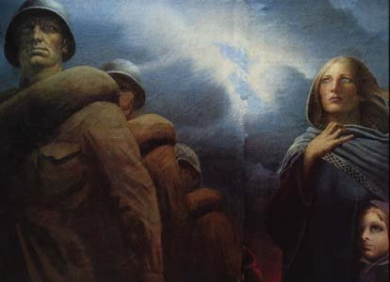
«1эщэр къафщтэ!»
Зэманым пэджэжу
Мазэ бжыгъэщ Алий и гъащ1эм зауэм щиубыдар. А зэман к1эщ1ым усэ купщ1аф1эхэр и къалэмыпэм къыщ1эк1ащ. «1эщэр къафщтэ!»(1941) и усэм щетх:
Ук1к1э щык1ахэу фашистхэм
Уэрщ я к1уэдып1эр, я лъапсэр.
усэщ1эр зауэр къыщыхъея махуэхэм Алий редакцэм ихьащ.
Усак1уэм ц1ыхубэр къыхуриджэрт бэнэныгъэ гуащ1эм.

Slide 10
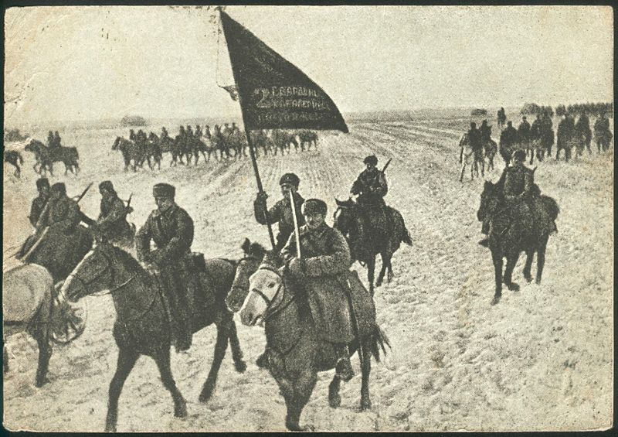
«Шагъдий гъэшхахэм техутэ»
Щоджэнц1ык1у Алий и дежк1э шэч лъэпкъ зыхэмылъыжщ тек1уэныгъэр дыдей зэрыхъунур.
Дэращ лъы гъажэм тек1уэнур,
Дэращ зи дыгъэр бзий хущхъуэр,
Дэращ бэлыхьыр зыгъэсу
Насыпым ц1ыхур хуэзышэр.
Мы къэтхьа сэтырхэр къызыхэтха «Шагъдий гъэшхахэм техутэ» усэ гъуэзэдзэр Щоджэнц1ык1у Алий итхат июлым и 2-м 1941гъэм.

Slide 11
«Нырес си псалъэр уи дей»
Хэкур хиутэн мурадк1э бийр ди щ1ыналъэ дахэм къохьэ. Аращ мыпхуэдэуи щ1итхыр иужьрей дыдэ тхыгъэм ящыщ зым «Нырес си псалъэр уи дей» поэмэм(1941):
Дэ ди гуф1эгъуэр т1ихыну
Зи къару ф1ыц1и лъэк1ынкъым,
Фашист щык1ахэм я щхъухьк1и
Ди хьэуа къабзэхэр утхъуэнкъым!
Поэмэр тхын иухри, тхак1уэр сентябрым зауэм к1уащ.

Slide 12
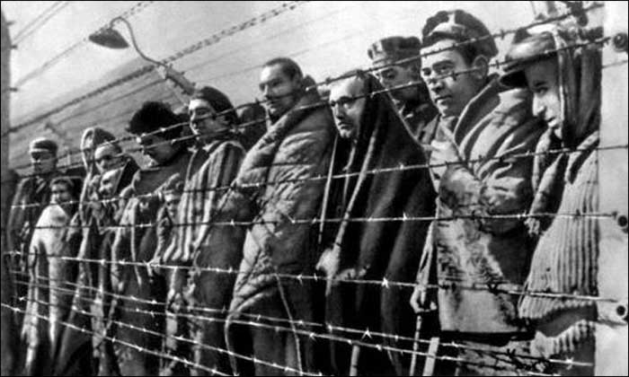
Бобруйск къалэм дэта нэмыцэ1уэм
Щоджэнц1ыку Алий сентябрым и 3-м йожьэ здэк1уэну къапэщыт щ1ып1эм нэмыблэгъэпау, 1эщэ-фащи кърамытау ар нэмыцэ хьэк1экхъуэк1эхэм гъэр ящ1 ик1и 1941 гъэм и к1эм Бобруйск къалэм дэта нэмыцэ1уэм къэбэрдей усак1уэ гъуэзэджэр игъуэ нэмысу йок1уадэ.

Slide 13
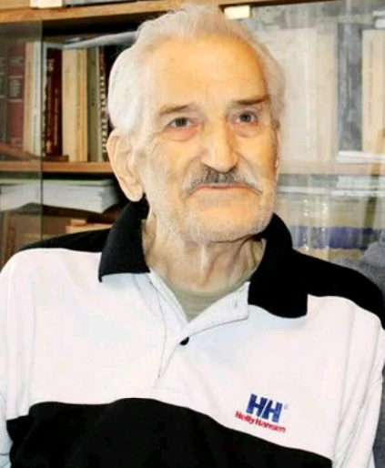
«Алий и гъыбзэ»
1962 гъэм ноябрым и 20-м Нало З., Къардэнгъущ Зырамыку, усак1уэм и къуэ Лиуан сымэ зэгъусэу Балъкъэр Михаил-усак1уэм и ныбжьэгъу, зэгъусэу гъэр хъури концлагерым зэдисам
деж щатхыжауэ щытащ «Алий и гъыбзэр», концлагерым щиусар.
Мы гъыбзэр адрей адыгэ и гъусэми зрагъэщ1ат, жэщк1э зэгъусэу жа1эрт.

Slide 14
Адыгэ усыгъэм и дыгъэ
Ар Бобруйск лагерым зэрисар зы мазэ иримыкъущ. Алий дунеягъэкIэ илъэгъужакъым псэкIэ, акъылкIэ илъэс блыщ1 ипэкIэ къилъэгъуар. Ауэ усакIуэшхуэр, лIыхъужьыр, ноби дигъэIущу, и тхыгъэ налкъутхэм ди лъэпкъ литературэр лъагэу иIэту, адыгэ лъэпкъым и лIыгъэ макъамэр лъэщу иIэту къытхэтщ.

Slide 15
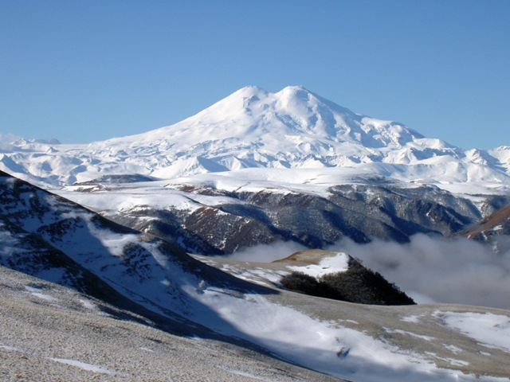
Диф1 дгъэлъап1эу псэун лъэпкъ Тхьэм дищ1.
Щ1ымахуэ уэсу ди напэр хужьу,
Гъэмахуэм и хуабэр ди гум иримыхыу,
Бжьыхьэм и бэвыр ди унагъуэ имык1ыу
Гъатхэм и уафэ къащхъуэм, щ1ылъэ щхъуант1эм дыщыщ1эращ1эу
Диф1 дгъэлъап1эу псэун лъэпкъ Тхьэм дищ1.

